Slide 1
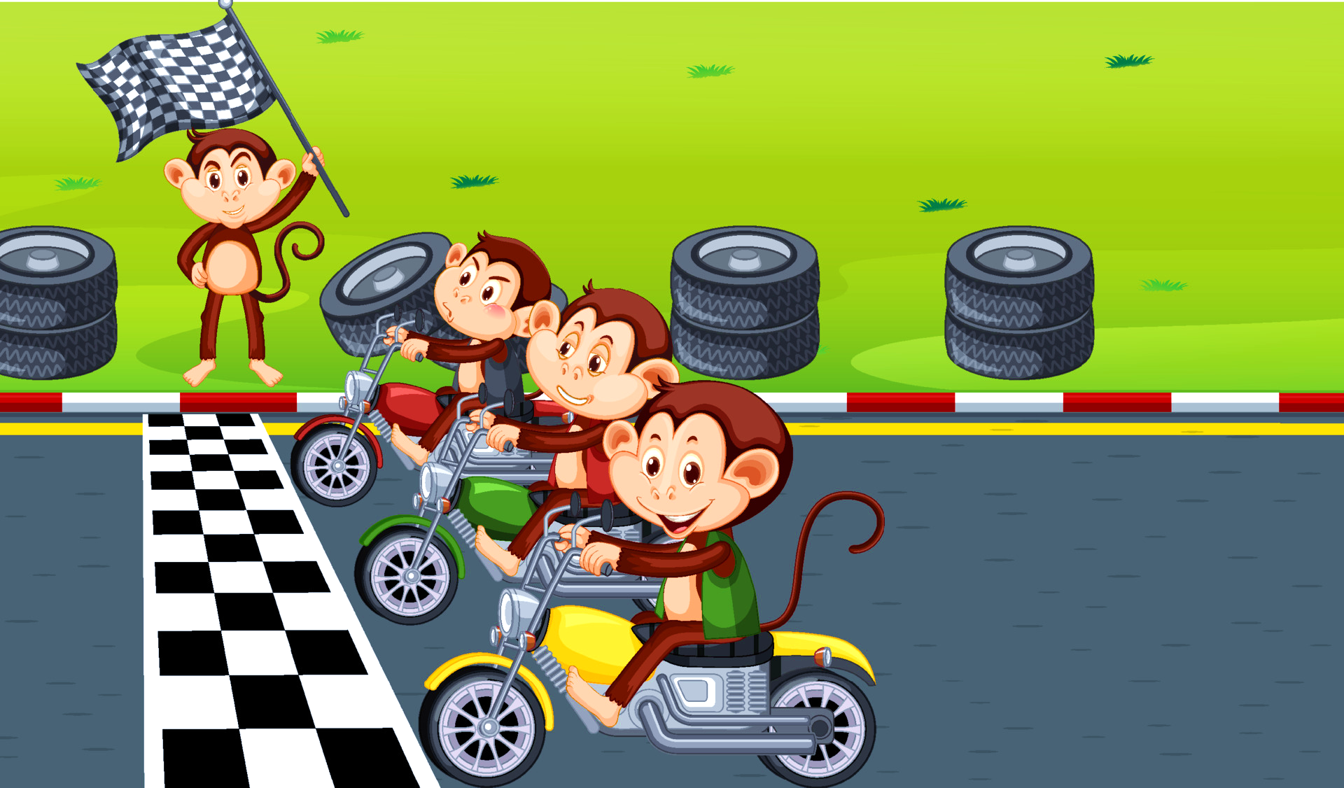
Nguyễn Thị Ái Quyên

Slide 2
Thực hiện được phép chia nhẩm trong trường hợp đơn giản.
Củng cố, rèn kĩ năng thực hiện phép chia hết và chia có dư số có bốn chữ số cho số có một chữ số; củng cố kĩ năng vận dụng phép chia vào các tình huống khác.

Slide 3
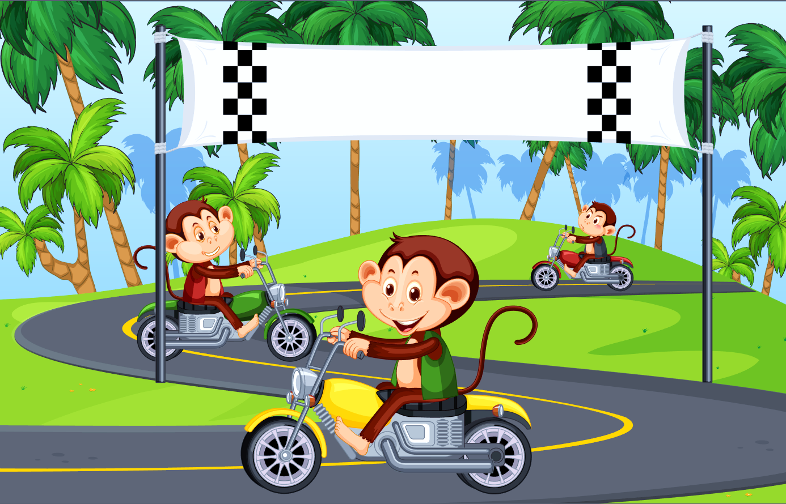
KHỞI ĐỘNG

Slide 4
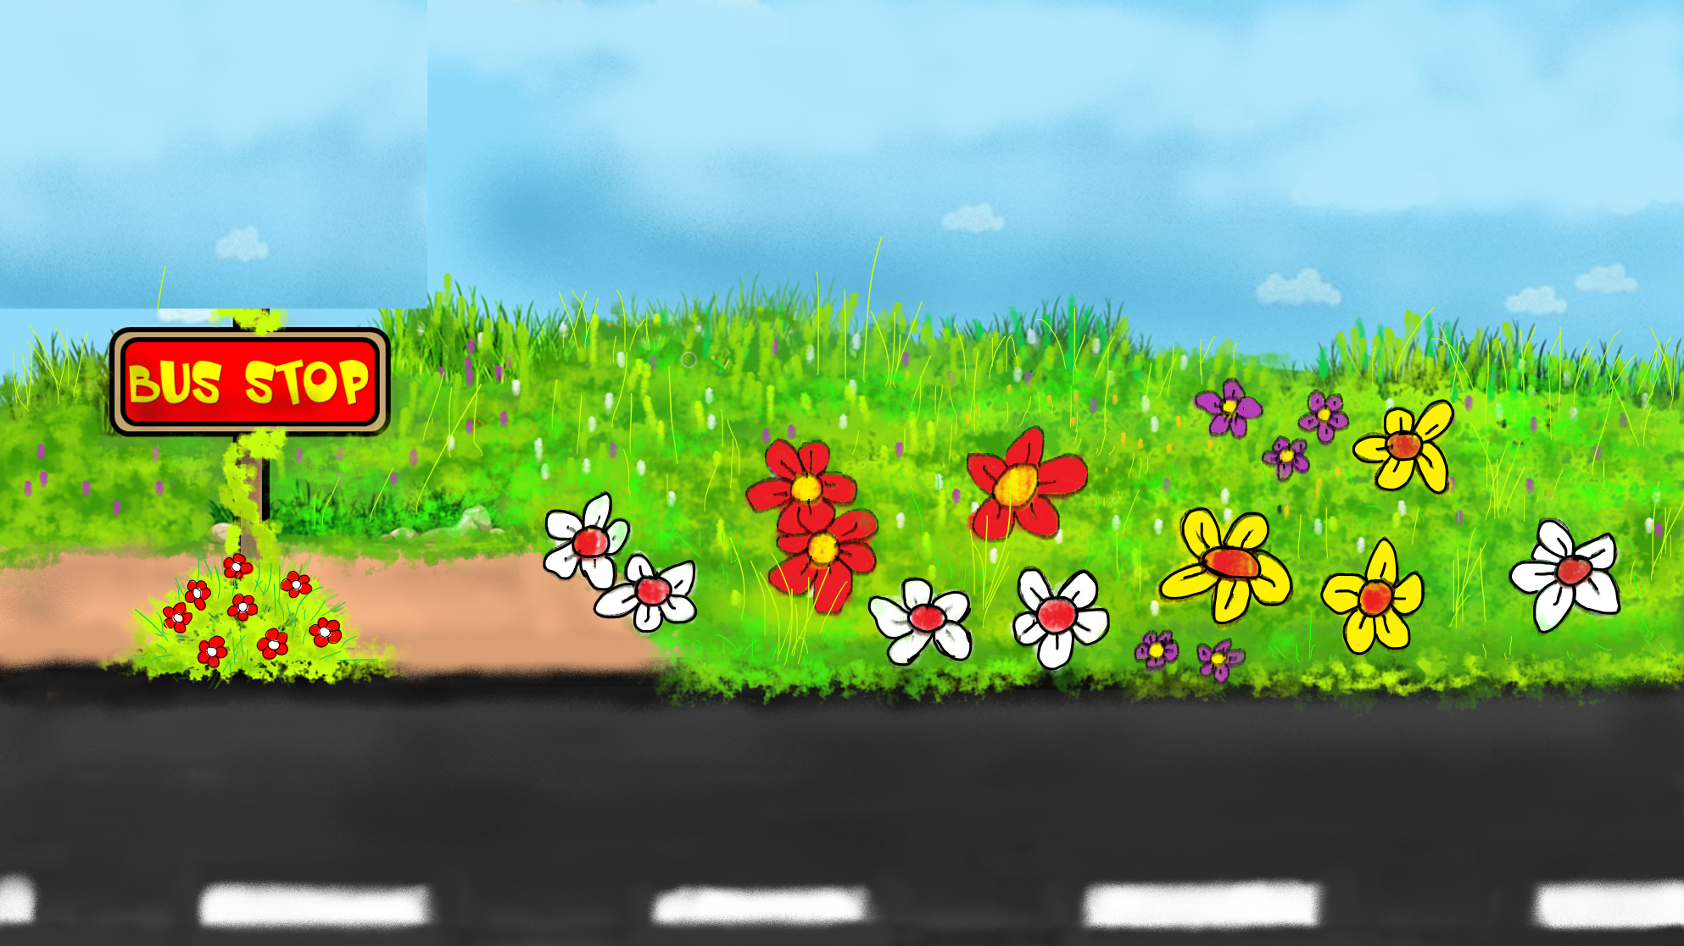
NÀO MÌNH CÙNG LÊN XE BUÝT
Hãy trả lời đúng các câu hỏi để được lên xe nhé!
HƯỚNG DẪN
Thầy cô kích vào màn hình để bắt đầu trò chơi.
Kích chuột vào màn hình để ô tô di chuyển vào và hiện câu hỏi.
Kích chuột vào màn hình để hiện đáp án
Kích chuột vào mũi tên RIGHT – nếu học sinh trả lời đúng. Tự động chạy hiệu ứng đón học sinh, kết thúc silde
Kích chuột vào mũi tên WRONG – nếu học sinh trả lời sai. Tự động chạy hiệu ứng không đón học sinh, kết thúc silde
PLAY

Slide 5
1 218 : 3 = ?
Đáp án: 406
RIGHT
WRONG

Slide 6
8 725 : 2 = ?
Đáp án: 4 362 dư 1
RIGHT/ĐÚNG
WRONG/SAI

Slide 7
2 473 : 8 = ?
Đáp án: 309 dư 1
RIGHT/ĐÚNG
WRONG/SAI

Slide 8
LUYỆN TẬP

Slide 9
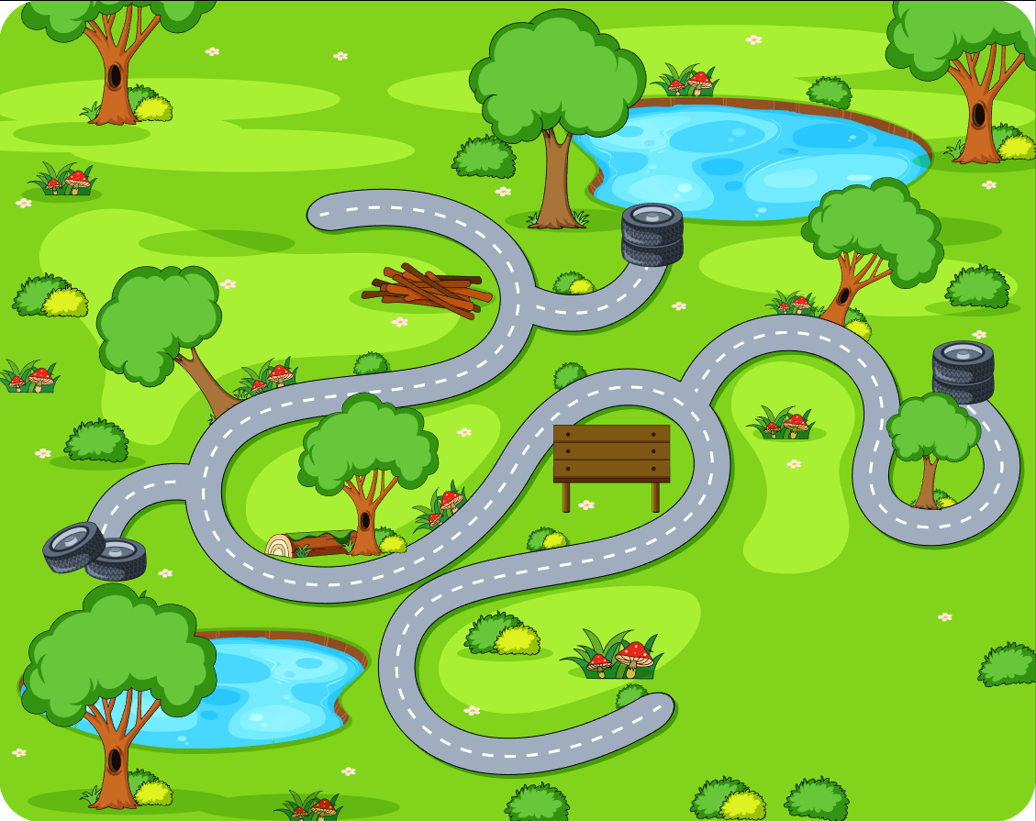
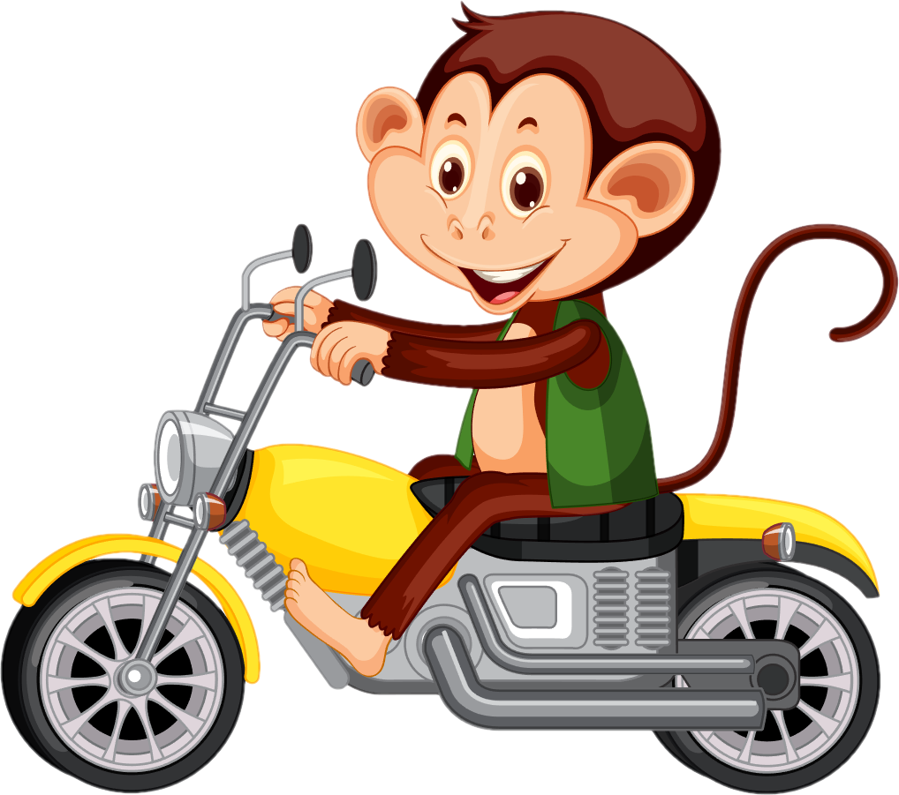
CUỘC ĐUA KÌ THÚ
4
3
1
2

Slide 10
1
Đặt tính rồi tính
Làm vào vở
5 025
5
3 296
4
2 487
2
7 369
8
0
9
0
4
0
0
2
1
6
8
1
4
2
4
3
1
0
1
6
0
5
9
0
8
2
1
0
2
0
9
0
0
7
2
1
5
1
0

Slide 11
4
3
1
2

Slide 12
Làm vào SGK
2
Tính nhẩm (theo mẫu):
Mẫu: 8 000 : 2 = ?
Nhẩm: 8 nghìn : 2 = 4 nghìn
8 000 : 2 = 4 000
= 1000
= 3000
= 2000
7000 : 7
9000 : 3
8000 : 4

Slide 13
4
3
2

Slide 14
Làm vào SGK
6000 : 2 2999
b) 3000 : 3 200 × 5
c) 3500 : 5 4000 : 5
>
?
3 000
=
?
1 000
1 000
<
?
750
800

Slide 15
4
3

Slide 16
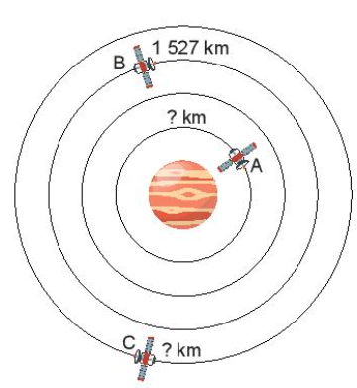
Làm vào vở
4
Số?
Có ba vệ tinh bay quanh một thiên thể. Vệ tinh B bay một vòng được 1527 km, dài gấp 3 lần một vòng của vệ tinh A. Vậy vệ tinh A bay một vòng được .?. km.
Vệ tinh C bay một vòng dài gấp 4 lần một vòng của vệ tinh A. Vậy vệ tinh C bay một vòng được .?. km.

Slide 17
Bước 1: Tính vệ tinh A bay một vòng được bao nhiêu km.
Bước 2: Tính vệ tinh C bay một vòng được bao nhiêu km.

Slide 18
Bài giải:
Vệ tinh A bay 1 vòng được số km là:
1527 : 3 = 509 (km)
Vệ tinh C bay 1 vòng được số km là:
509 x 4 = 2036 (km)
Đáp số: Vệ tinh A: 509 km;
Vệ tinh C: 2036 km

Slide 19
4

Slide 20
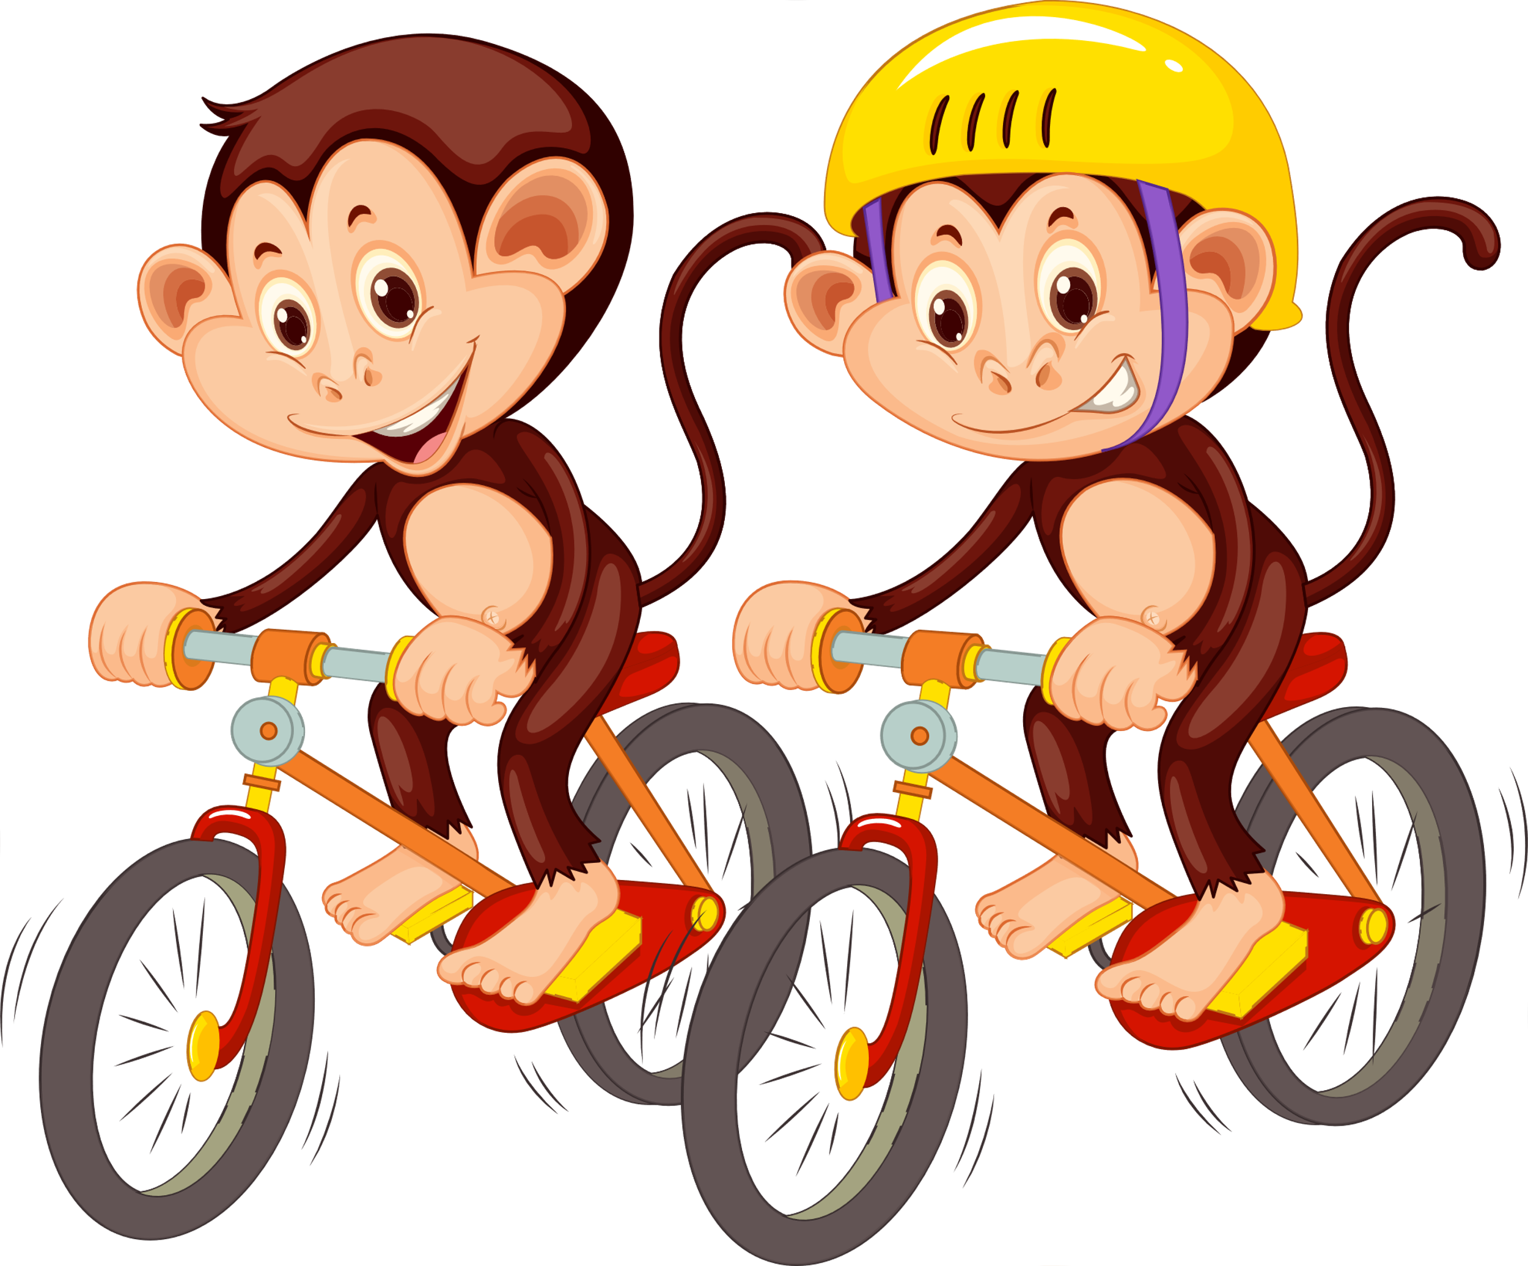
Hoàn thành bài nếu chưa xong
Luyện thêm về phép chia

Slide 21
